Slide 1
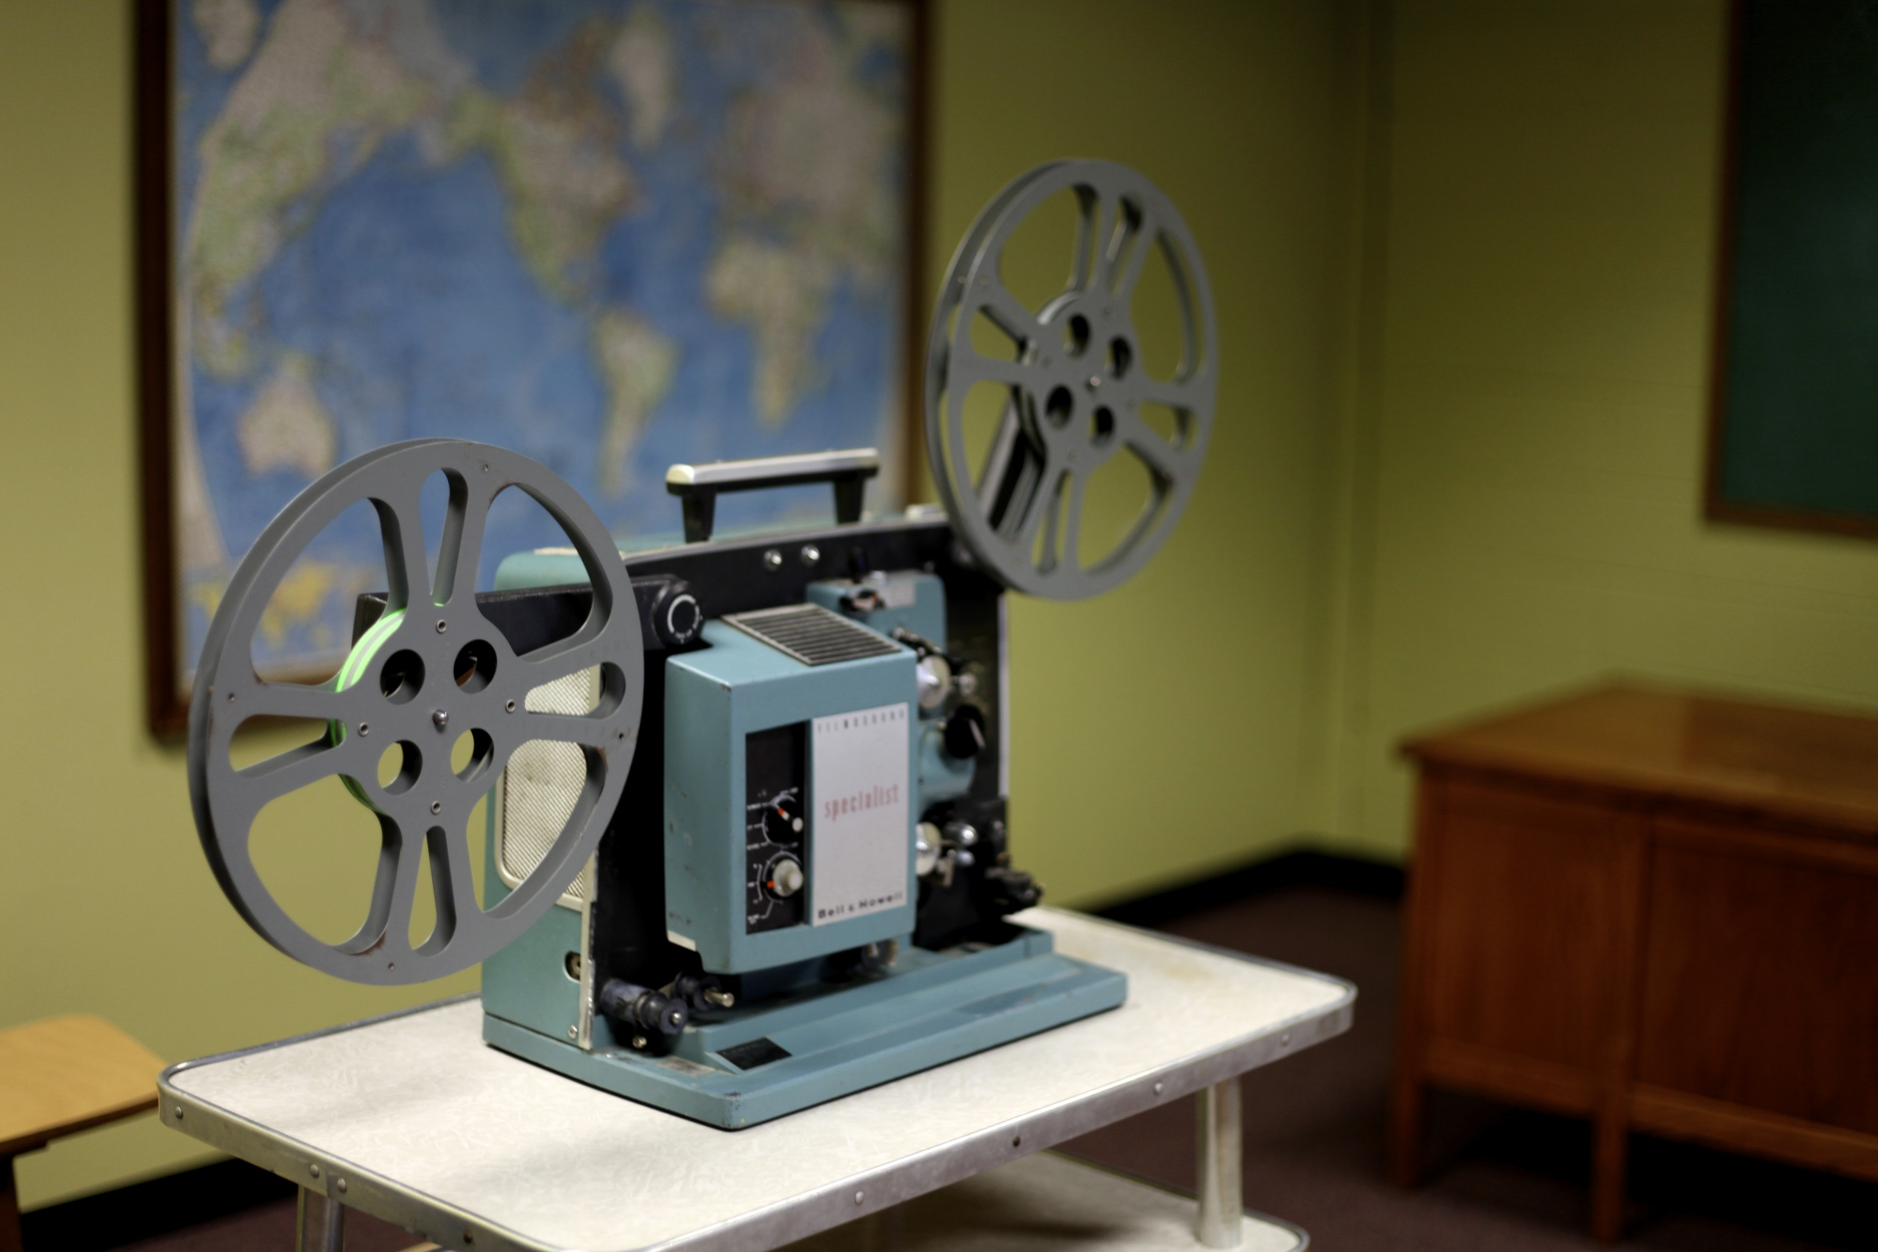
Oficina de vídeo estudantil
tudo que você precisa saber para fazer
seu filme
Kelly Demo Christ - Cinema e Audiovisual UFPEL

Slide 2
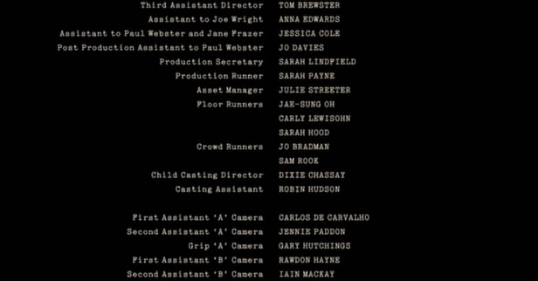
Nos créditos de um filme, sempre vemos uma série de nomes e funções que colaboraram na realização daquela obra. Alguns desses nomes aparecem até mesmo mais de uma vez.

Slide 3
Principais funções de um filme:
Roteirista
Diretor
Diretor de produção
Diretor de fotografia
Diretor de som
Diretor de arte
Montador
Finalizador
Atores

Slide 4
Alguns trabalham em todas as etapas, outros trabalham apenas em algum momento específico da realização do filme. Desta forma, podemos dividir a realização de um filme da seguinte maneira:
Pré-produção
Produção
Pós-produção
Mas qual é o papel de cada função?

Slide 5
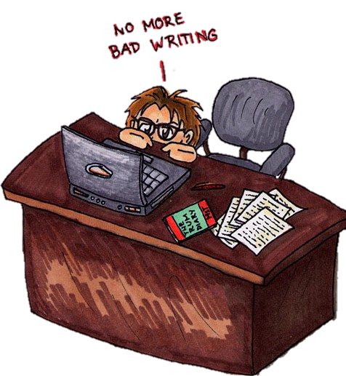
ROTEIRISTA
É quem dá forma escrita para uma história através de um roteiro.
Apesar do papel do roteirista ser crucial para a realização de um filme, o seu trabalho termina assim que ele passa seu roteiro para a etapa de produção.
Muitas vezes se diz que o roteiro pertence a um estágio anterior ao da pré-produção.

Slide 6
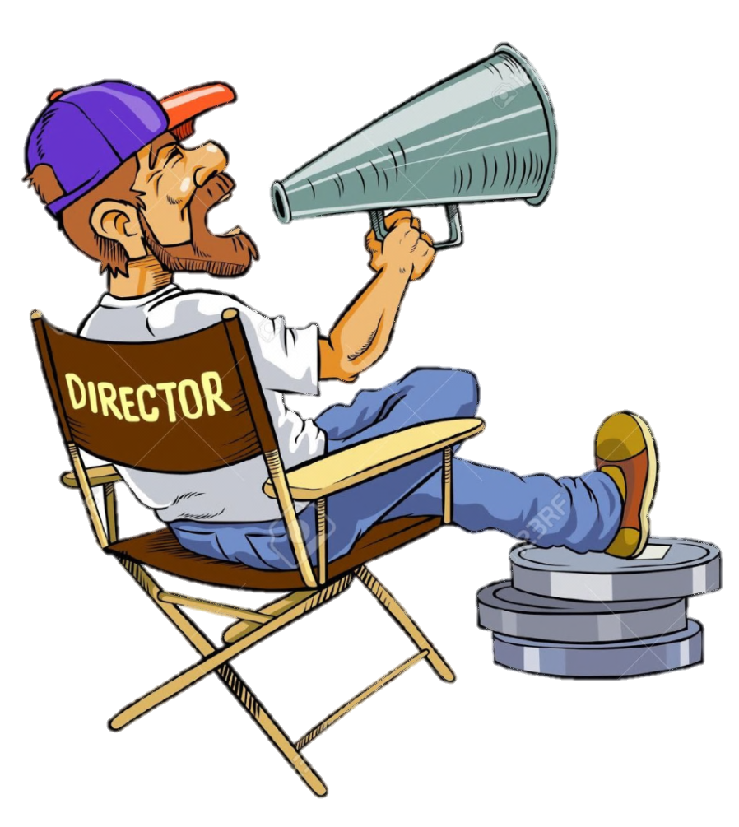
DIRETOR
A direção é uma das principais funções de um filme. O diretor o responsável geral pela obra, quem dá a palavra final sobre todas as concepções estéticas e narrativas. Sua responsabilidade principal é a escolha de cada um dos planos do filme, e a direção dos atores.
Pré, produção e pós

Slide 7
DIRETOR DE PRODUÇÃO
O diretor de produção é quem organiza o filme. Ele une a equipe, organiza as datas das gravações, viabiliza tudo que for necessário para que o filme seja realizado (equipamentos, objetos de cena, figurinos, alimentação).
Pré, produção e pós

Slide 8
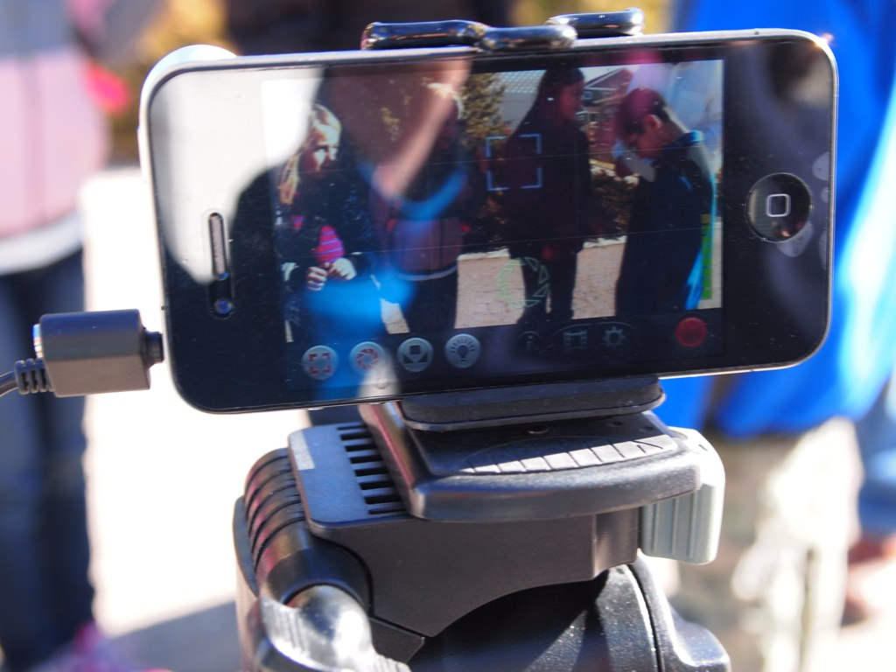
DIRETOR DE FOTOGRAFIA
Na maioria dos casos, o diretor de fotografia é também o câmera (cinegrafista). Ele é o responsável por transformar o filmes em imagens, então precisa conhecer bem seu equipamento, e saber lidar com a luz que tem disponível (ou muitas vezes, indisponível).
Pré e produção

Slide 9
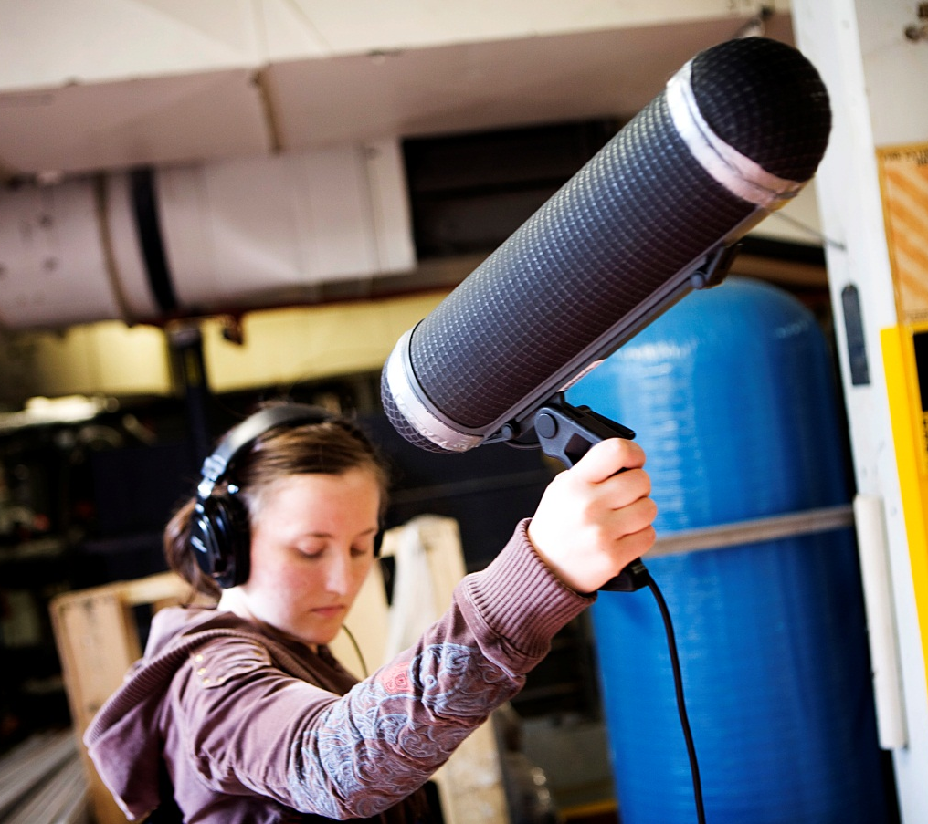
DIRETOR DE SOM
Ele é o responsável pelo som em todas as suas camadas: vozes, ruídos (efeitos sonoros), e músicas.
Precisa saber operar o equipamento, isolar o ambiente para não captar sons indesejados, e pesquisar a melhor música para ser usada no filme.
Pré, produção e pós

Slide 10
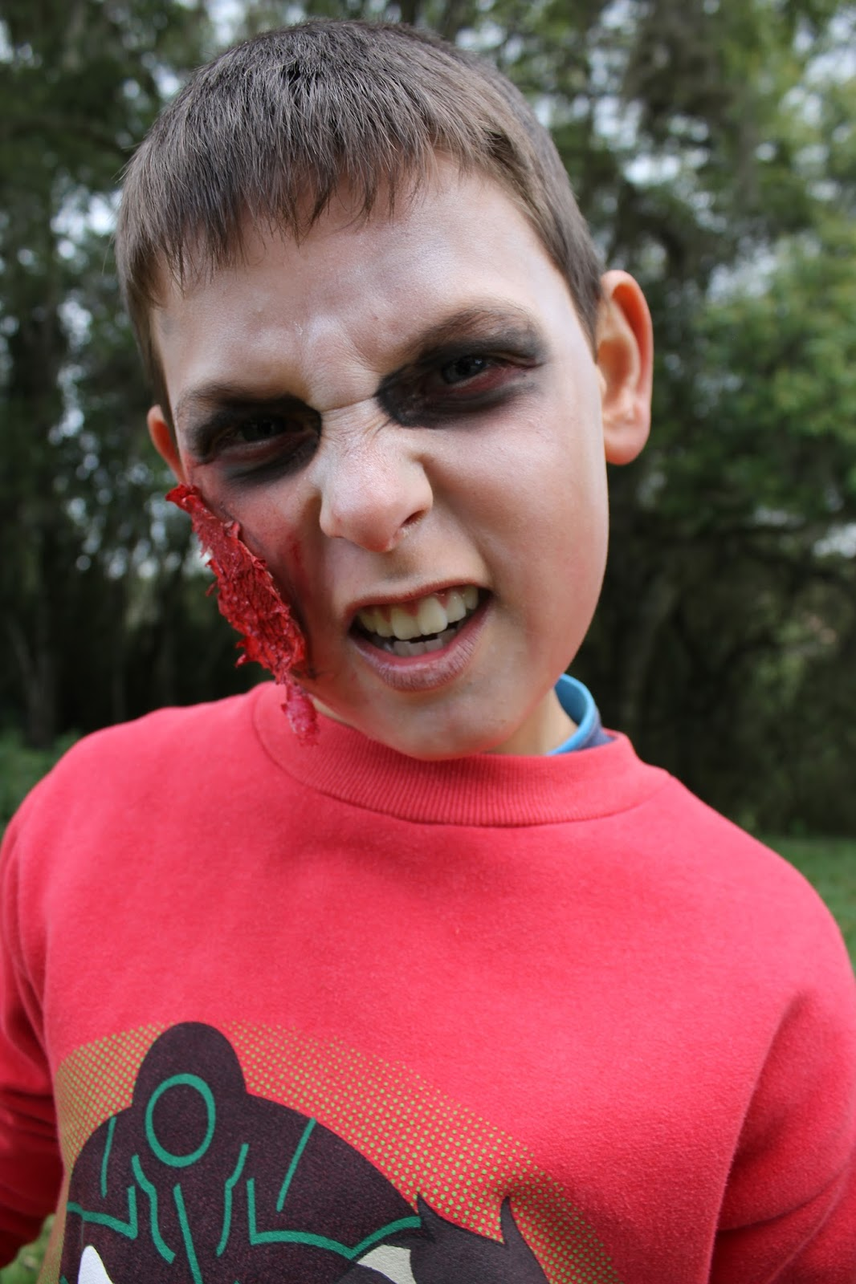
DIRETOR DE ARTE
O diretor de arte é o responsável pelos objetos, figurinos, maquiagens, e ambientação. E isso não significa apenas arranjar este material, mas pensar sobre sua composição e cores. Como estes objetos ajudarão a contar a história, como eles serão usados, como compor os personagens: tudo isso passa pelo trabalho do diretor de arte.
Pré e produção

Slide 11
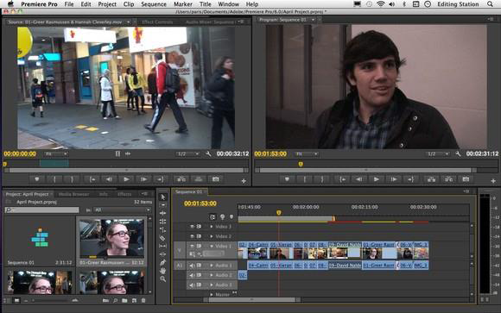
MONTADOR /
EDITOR
O primeiro que começa a trabalhar na etapa de pós-produção é o montador. O diretor precisa passar para o montador as planilhas onde consta tudo que foi gravado para que ele comece a executar seu trabalho. Muitas das escolhas feitas na montagem são feitas em conjunto com o diretor do filme.
Pós-produção

Slide 12
FINALIZADOR
É o responsável pelos créditos, e por certos tratamentos que são feitos na imagem (brilho, contraste, saturação, gamma, etc.)
Pós-produção

Slide 13
IMPORTANTE!
Um filme raramente é gravado na ordem de seu roteiro. Ele será realizado na ordem que for mais conveniente pensando-se na produção, direção, e as vezes até na direção dos atores.
Isso não significa que o trabalho do montador irá iniciar apenas quando tudo estiver gravado, ou que as etapas de pré, produção e pós não se misturem.

